Slide 1

Назовите физические величины и единицы измерения в системе СИ.
Р, S, F, h, ρ, p, m, g
По какой формуле рассчитывают давление жидкости на дно и стенки сосуда?
От каких величин и как зависит
давление жидкости на дно сосуда?
Сформулируйте закон Паскаля.

Slide 2
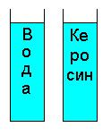
В сосудах, изображённых на рисунке,
находятся жидкости.
В первом сосуде вода, во втором керосин.
Одинаково
ли давление на дно?

Slide 3
В каком сосуде давление воды
на дно больше?

Slide 4
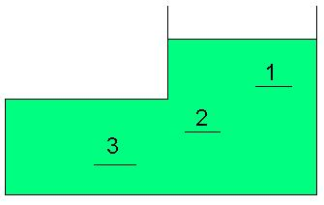
Пластинки расположены в сосуде с водой. На какую пластинку давление жидкости больше?

Slide 5
Изменится ли давление жидкости на дно сосуда, если в сосуд погрузили деревянный брусок?

Slide 6
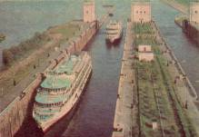
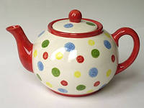
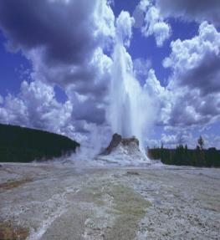
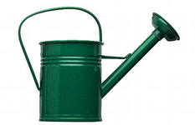
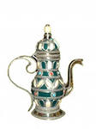
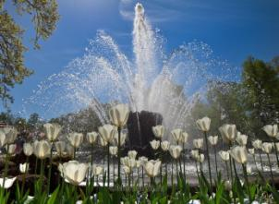
Что общего между….……?
Шлюз
Гейзер
Чайник
Кумган
Фонтан
Лейка

Slide 7
5 февраля
«Сообщающиеся сосуды»

Slide 8
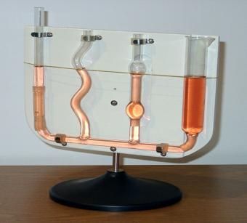
Сосуды, соединенные между
собой ниже уровня жидкости
называются
сообщающимися

Slide 9
1 группа. Возьмите две стеклянные трубки, соединенные резиновой трубкой. Резиновая трубка в середине зажита. В одну из трубок налейте воды.
2 группа. Если налить воду в одну из трубок, изменится ли уровень жидкости, если сосуды будут иметь разную форму?
3 группа. Что произойдет, если в один из сообщающиехся сосудов налить воду, а в другую растительное масло? Будут ли одинаковыми уровни этих жидкостей?

Slide 10
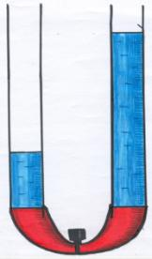
1 группа. Возьмите две стеклянные трубки, соединенные резиновой трубкой. Резиновая трубка в середине зажита. В одну из трубок налейте воды. Что произойдет, если открыть зажим?
Вывод 1: В сообщающихся
сосудах свободная поверхность
покоящейся жидкости находится
на одном уровне.
р₁=р₂
ρgh₁=ρgh₂
h₁=h₂

Slide 11


Slide 12
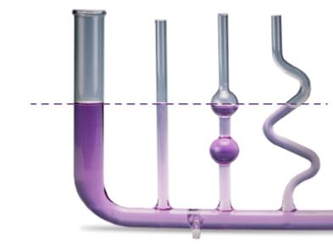
2 группа. Если налить воду в одну из трубок, изменится ли уровень жидкости, если сосуды будут иметь разную форму?
Вывод 2: В сообщающихся сосудах любой
формы и сечения поверхности однородной
жидкости устанавливаются на одном
уровне.

Slide 13
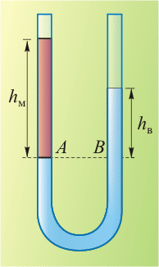
3 группа. Что произойдет, если в один из сообщающиехся сосудов налить воду, а в другую растительное масло? Будут ли одинаковыми уровни этих жидкостей?
Вывод 3: Высоты столбов разнородных жидкостей в сообщающихся сосудах обратно пропорциональны их плотностям.
р₁=р₂
ρ₁gh₁=ρ₂gh₂
ρ₁h₁= ρ₂h₂

Slide 14
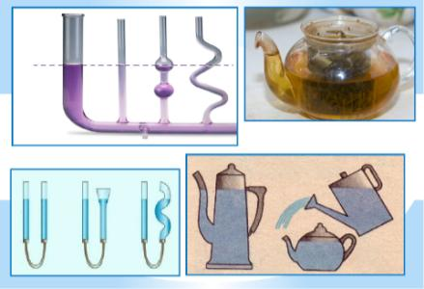
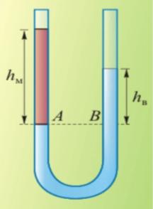
Закон сообщающихся сосудов
1. В сообщающихся сосудах любой формы и сечения поверхности однородной жидкости устанавливаются на одном уровне.
2. Высоты столбов разнородных жидкостей в сообщающихся сосудах обратно пропорциональны их плотностям.

Slide 15


Моделирование
Цель: изготовление модели сообщающихся сосудов.
Материалы: пластиковые бутылки, трубки, скотч, ножницы.

Slide 16
Применение сообщающихся сосудов

Slide 17
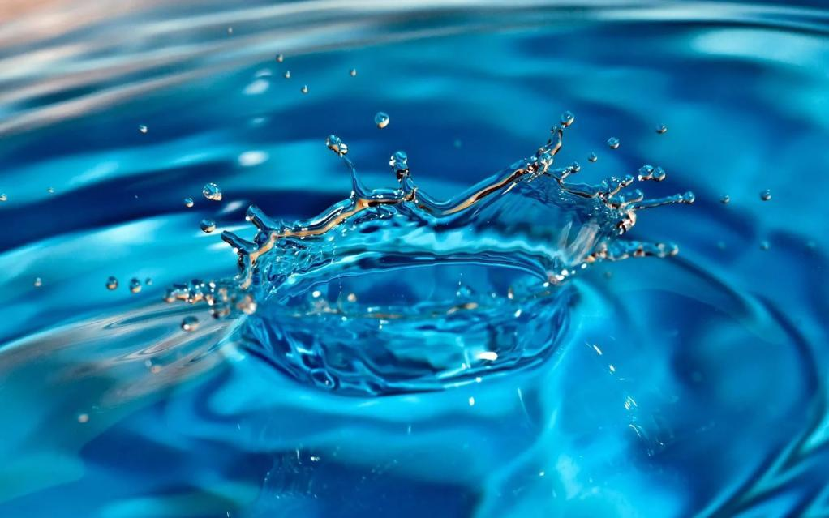
Вода дырочку найдет.
Вода с водой — не как гора с горой сливаются.
Воду не проведешь вверх по стене.
Вода сама путь сыщет.

Slide 18
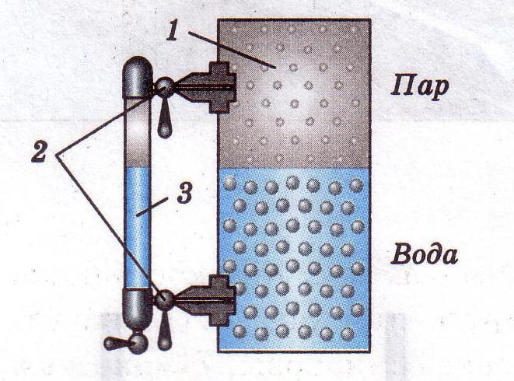
Водомерное стекло парового котла

Slide 19
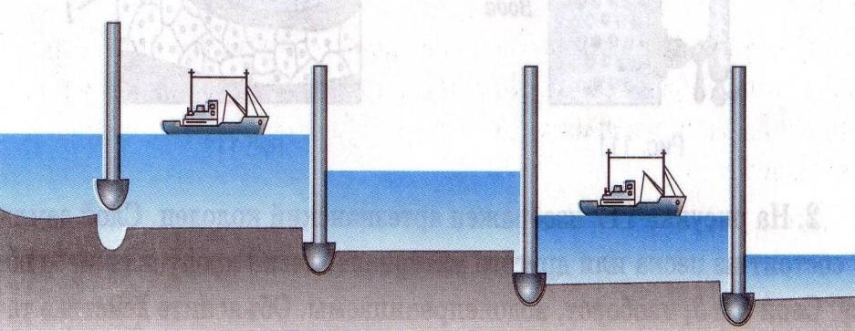


Slide 20
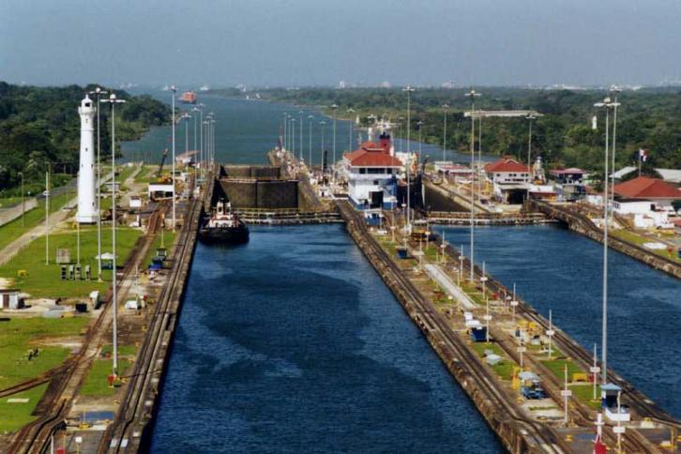

Slide 21
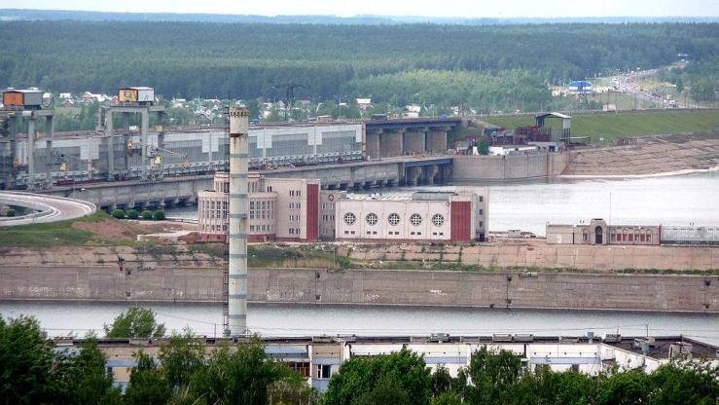
Плотина Нижнекамской ГЭС

Slide 22
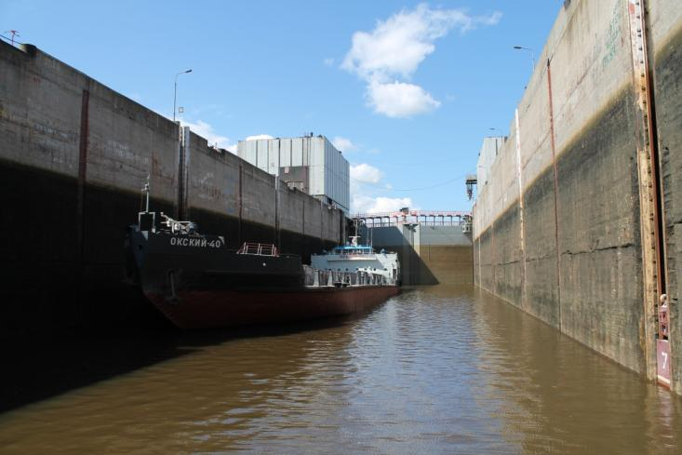
Камера шлюза
Нижнекамской ГЭС

Slide 23
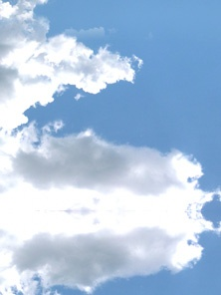



Артезианский колодец
Водонепроницаемые слои
Грунтовая вода
Земля
Рассмотрите рисунок.
Песок
Объясните действие артезианского колодца.
Notes:
Рассмотрите рисунок.
23

Slide 24
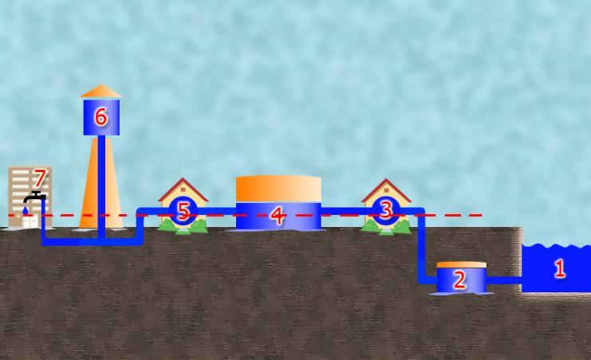
Водопровод

Slide 25
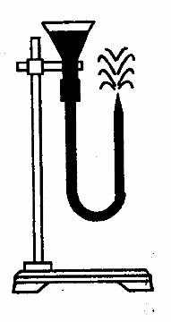
Объясните наблюдаемое явление в опыте.
Где можно использовать принцип работы данного прибора?
25

Slide 26
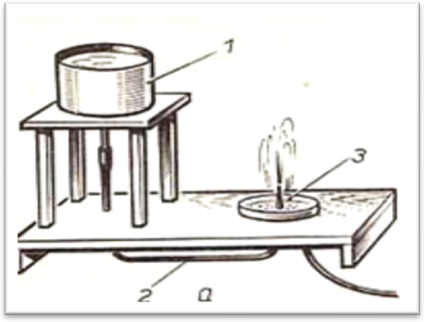
Конструкция модели фонтана
1 – резервуар для воды
2 – резиновая или пластмассовая трубки
3 – ёмкость для сбора воды
Чем выше поднят резервуар и тоньше выходное отверстие, тем выше будет бить струя воды.
Струя фонтана, также как и у фонтанов Петергофа, создаётся перепадом высот. Давление является движущей силой фонтанов
Notes:
26

Slide 27
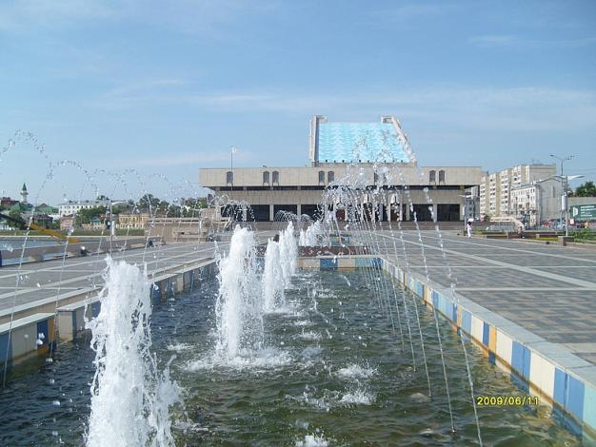
Фонтаны Казани

Slide 28
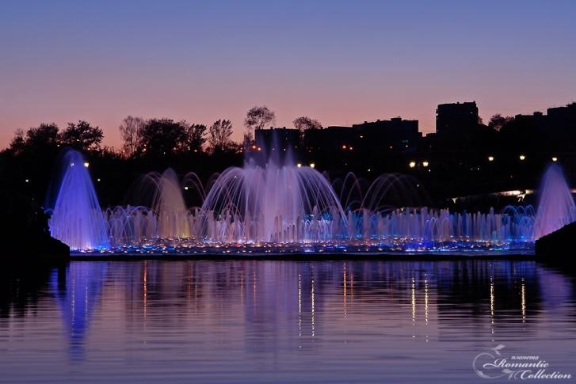

Slide 29
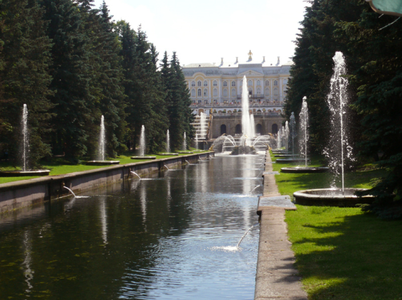
Фонтаны Петергофа
Аллея фонтанов соединяет дворец с Морским каналом. По обеим сторонам канала в 22 круглых чашах устроены фонтаны, струи которых поднимаются на огромную высоту.

Slide 30
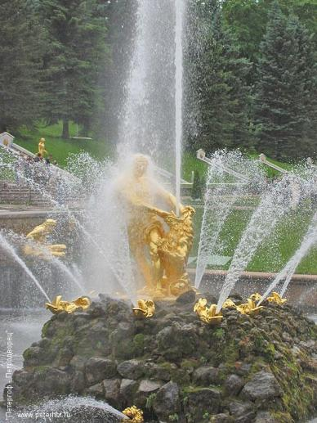
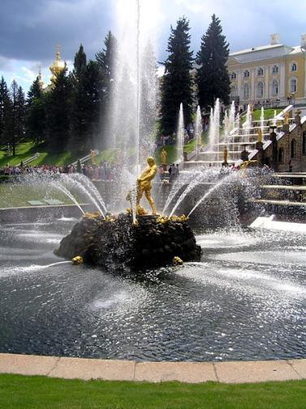
ФОНТАН « Самсон»

Slide 31
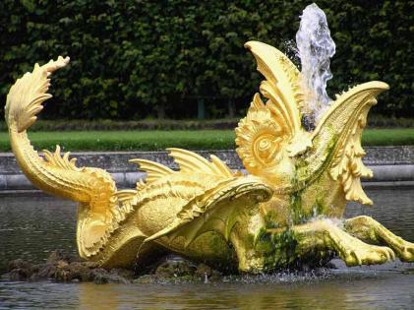
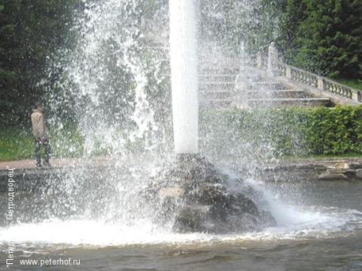
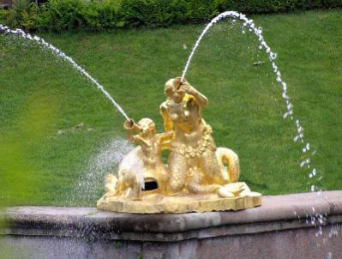
Фонтан Менажерный

Slide 32
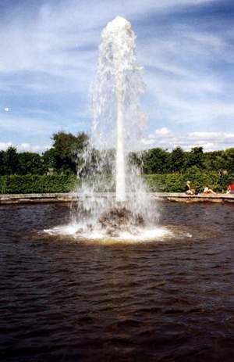
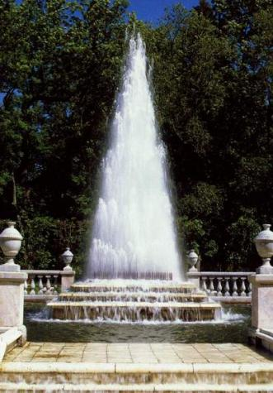
Фонтан «Менажерный»
Фонтан
«Пирамида
Самый мощный фонтан парка
Самый оригинальный фонтан парка

Slide 33
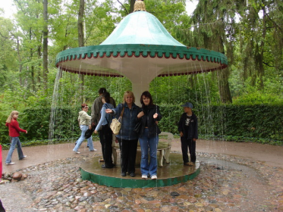
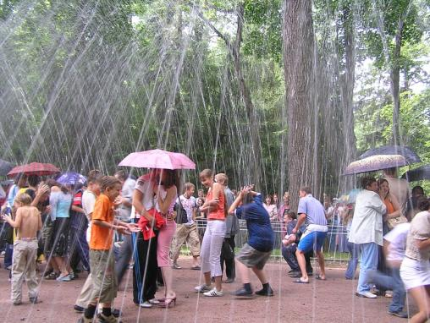
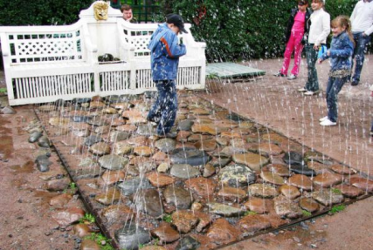
Фонтаны шутихи

Slide 34
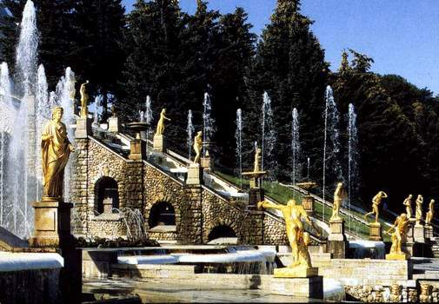
Фонтан «Большой каскад»
Самый грандиозный фонтан парка

Slide 35
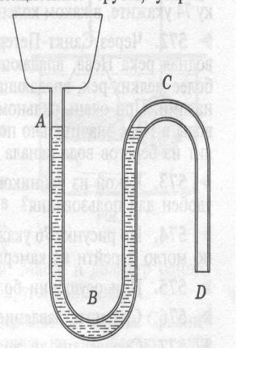
Сифон под раковиной

Slide 36
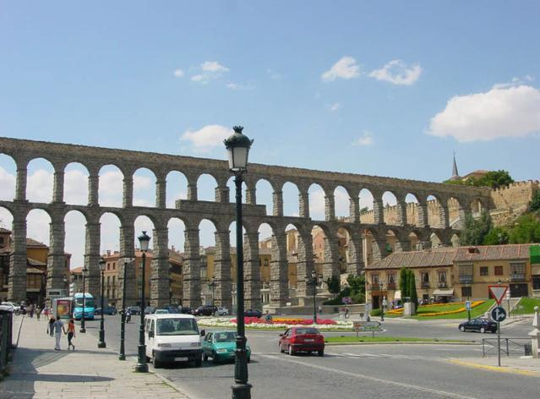
Римские акведуки

Slide 37
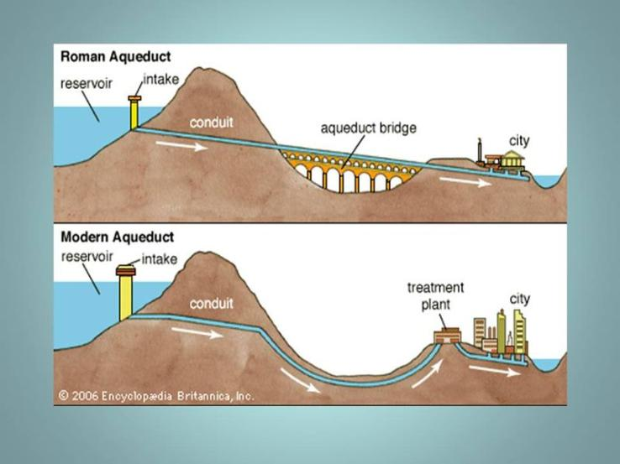
Чего не знали Римляне?

Slide 38


Slide 39
Домашнее задание: § 41, упр.18
Индивидуально: задание 3 на стр. 123

Slide 40
Спасибо за работу!

